Slide 1

Пилотный проект по маркировке меховых изделий.
Мониторинг нарушений в отрасли.

Slide 2
Основные задачи пилотного проекта по маркировке меховых изделий
Повышение собираемости налоговых и таможенных платежей
обеспечение добросовестной конкуренции
упрощение государственного контроля

Slide 3
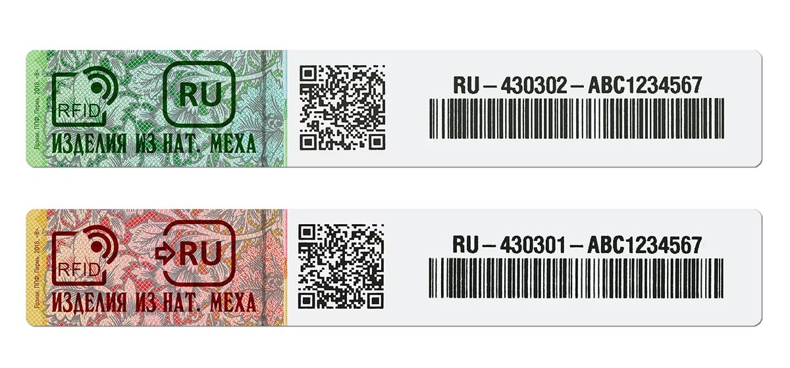
Контрольный идентификационный знак (КИЗ)
Различается по типу крепления к изделию:
Вшивной
Навесной
Клеевой
Различается по цвету в зависимости от способа выпуска товара в оборот:
Красный – импортный товар
Зеленый – произведенный на территории ЕАЭС

Slide 4
Выявление потенциальных нарушений
наличие КИЗ на изделии
отсутствие КИЗ на изделии
Контроль соблюдения правил крепления КИЗ на изделии
Сканирование КИЗ. Сверка соответствия информации при считывании КИЗ с информацией, указанной на ценнике и/или уголке потребителя

Slide 5
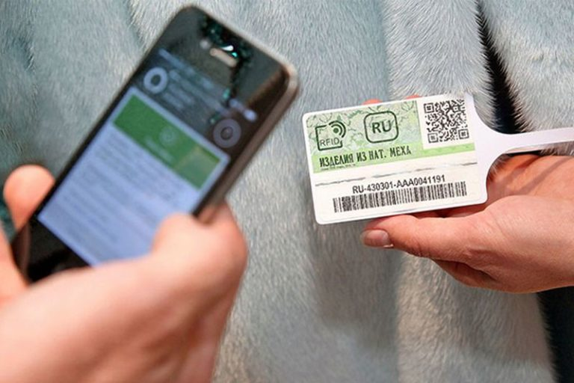
Параметры, сверяемые с этикеткой и/или в уголке потребителя:
  наименование изделия
  производитель
  бренд
  продавец
  модель
Визуальные параметры:
  вид меха
  размер
  цвет
Текущий статус соответствует «Товар с КиЗ находится в продаже»

Slide 6
Совершенствование системы маркировки меховых изделий
Изделия из искусственного меха внести в перечень товаров, подлежащих обязательной маркировке.
Маркировать меховые изделия средствами идентификации, содержащими Data matrix.

Slide 7
Правоохрани-тельные органы
Контро-лирую-щие органы
Бизнес
Контрольно-надзорная деятельность должна основываться на всестороннем анализе ситуации, проведения выборочных проверочных мероприятий (используя риск ориентированный подход), пресечения каналов поставки контрафактной продукции.

